Slide 1


Research Matchmaking
Let’s Find Your Research Mate
Noura JOUDIEH
JIDAP 2026 – 04 May

Slide 2
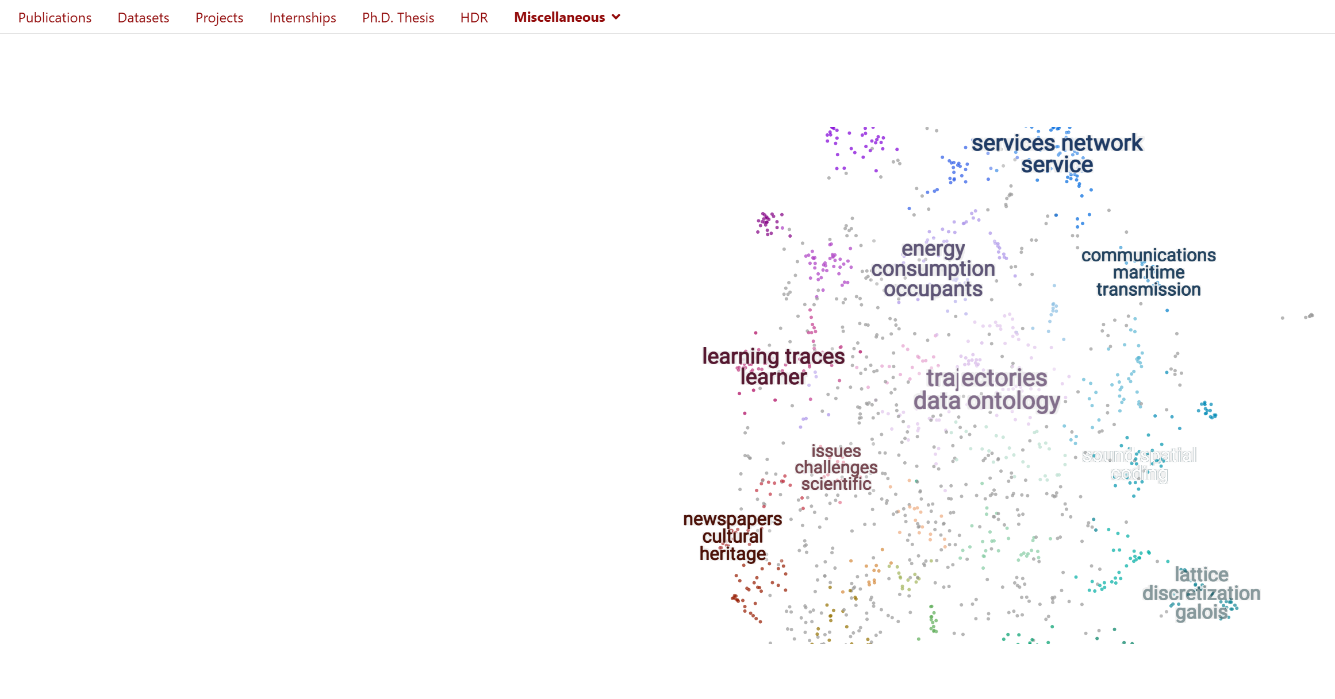
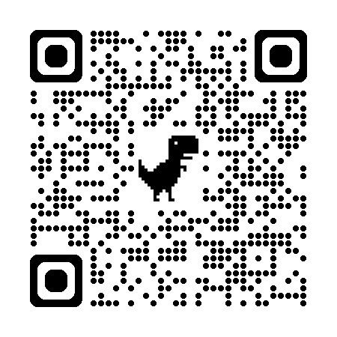
Shout Out to the interactive map of research keywords in the lab
https://l3i-services2.univ-lr.fr/patrimoine/s/catalogue/page/interactive-map
JIDAP 2026 – 04 May

Slide 3
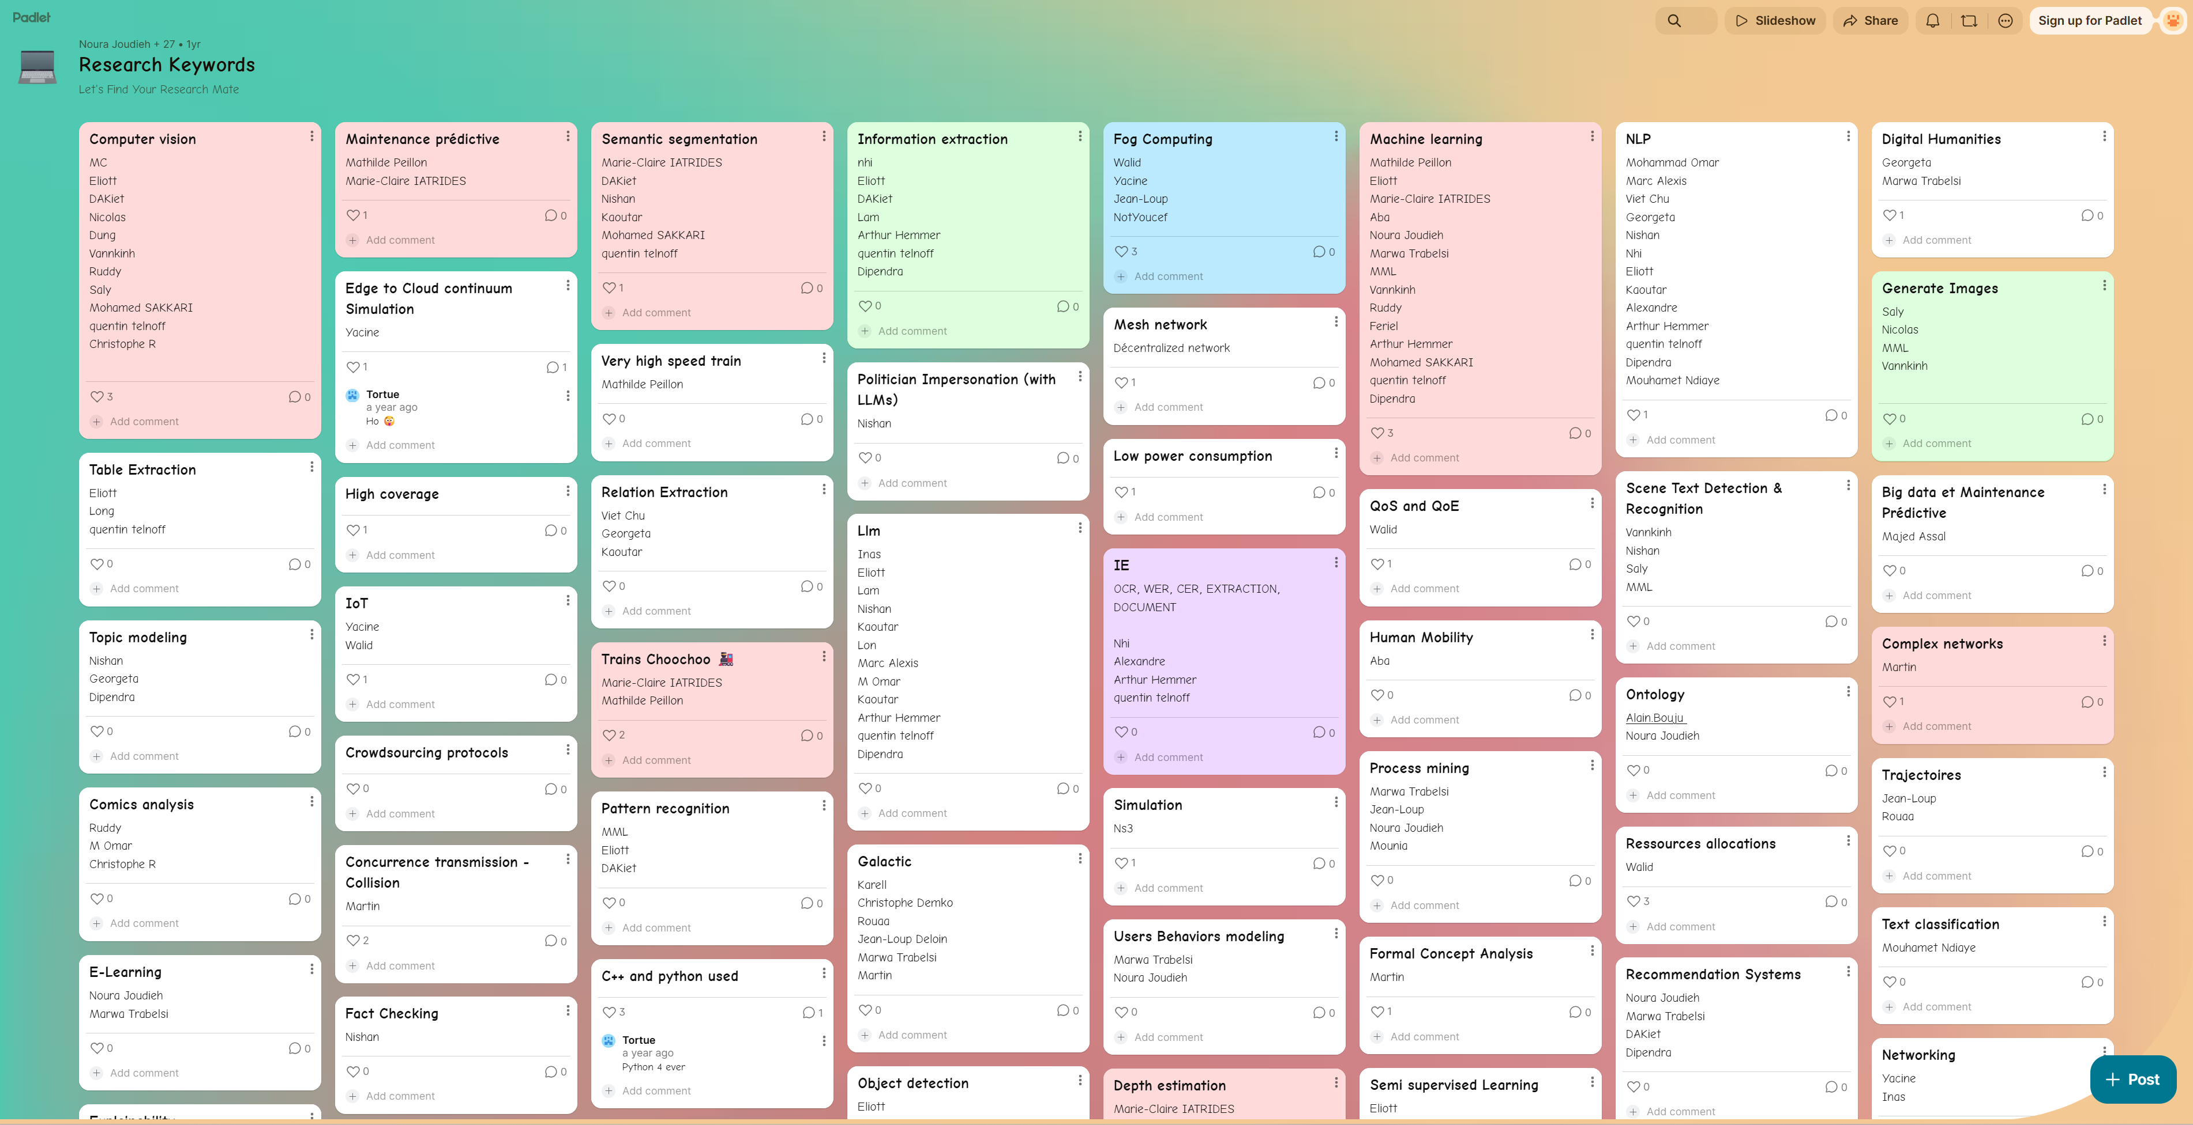
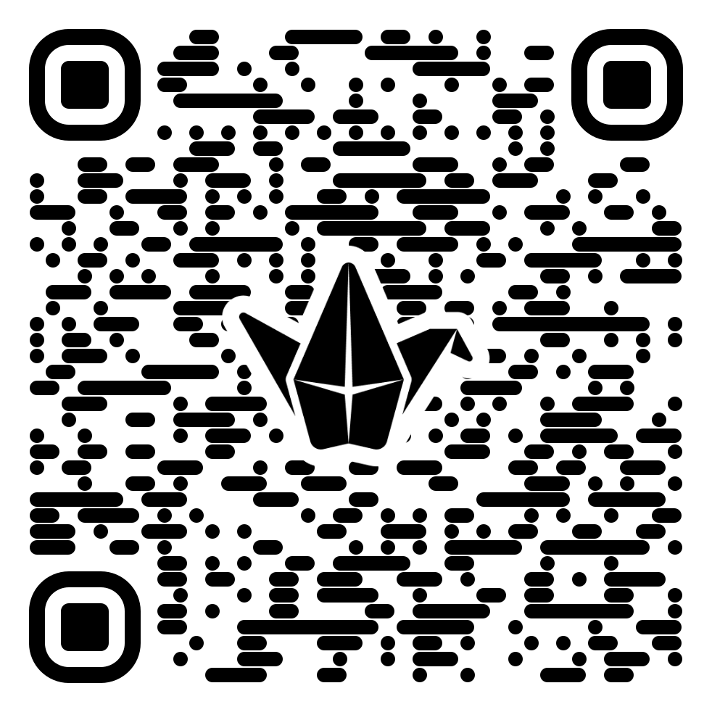
Research Matchmaking in JIDAP 2025
https://padlet.com/njodwork1/research-keywords-i55pyhfd3bzw60ka
JIDAP 2026 – 04 May

Slide 4

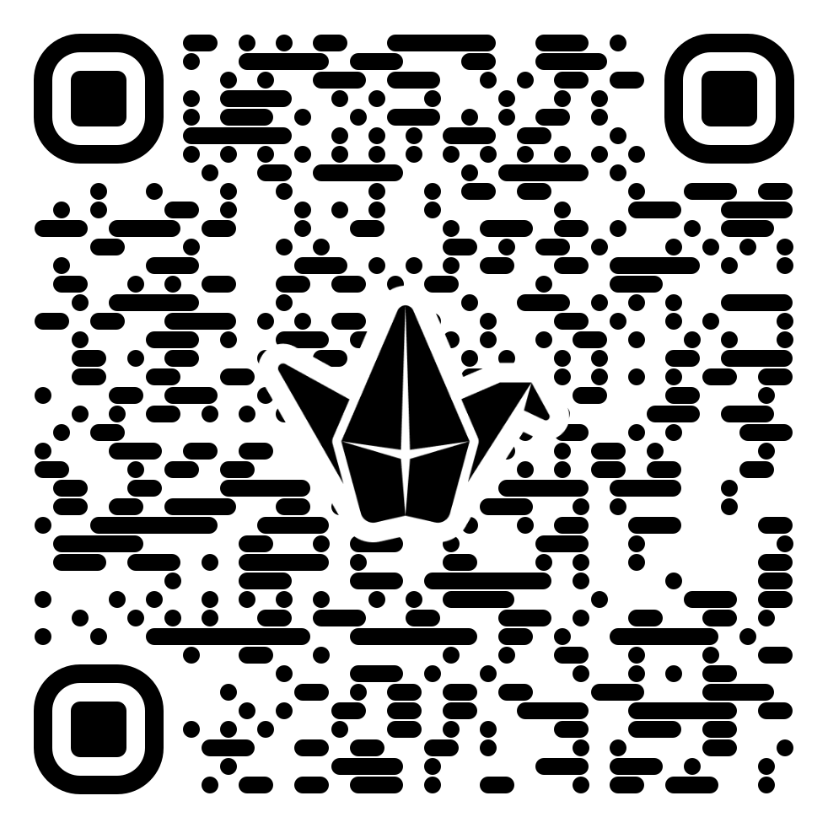
Research Matchmaking in JIDAP 2026
How to play?
Add a post
In the title, write the research keyword
In the body, add your name
If a post is already created by someone else, edit the post and add your name
Comment jouer ?
Ajouter un post
Dans le titre, écrivez le mot-clé de recherche
Dans le corps du texte, ajoutez votre nom
Si un post a déjà été créé par quelqu'un d'autre, modifiez-le et ajoutez votre nom.
https://padlet.com/njodwork1/research-matchmaking-jidap-2026-hzks67kfv0nz8jnh
JIDAP 2026 – 04 May

Slide 5
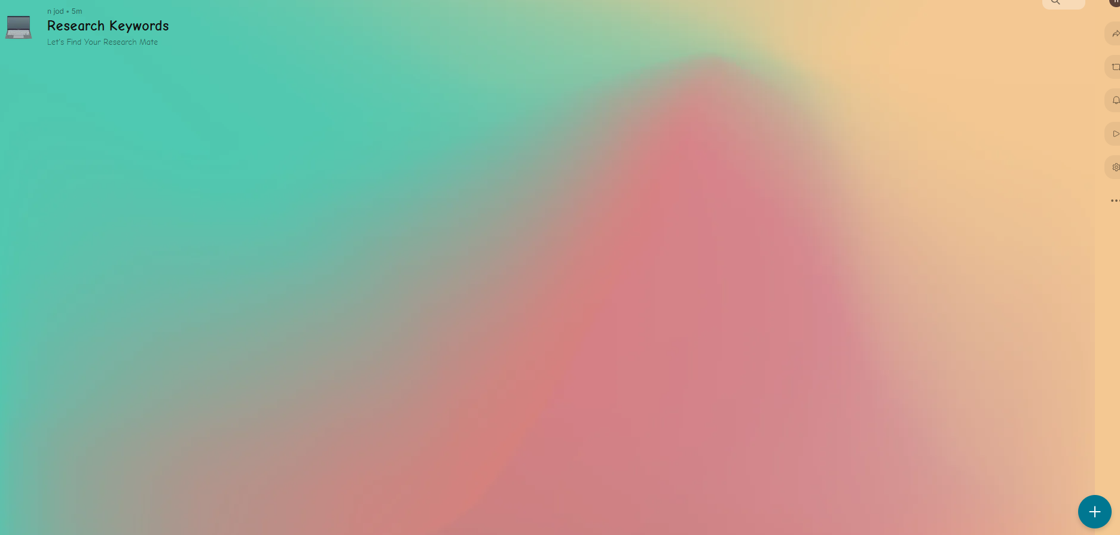
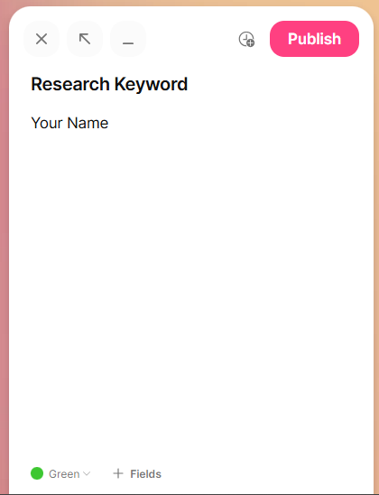
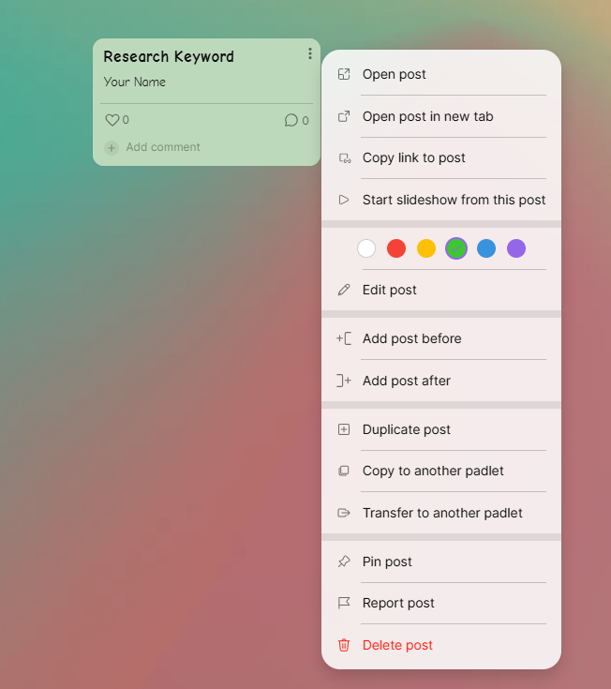
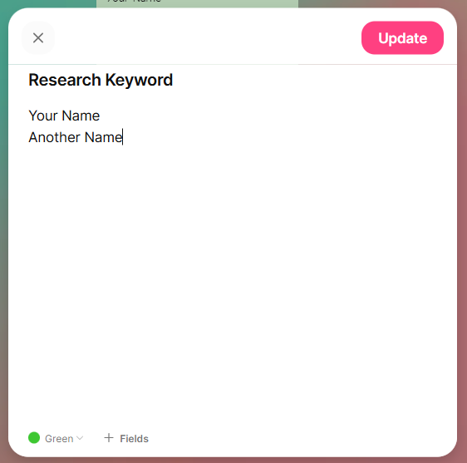
3
1
2
If a post is already created by someone else,
edit the post and add your name
2
1
Si un post a déjà été créé par quelqu'un d'autre, modifiez le message et ajoutez votre nom
JIDAP 2026 – 04 May

Slide 6
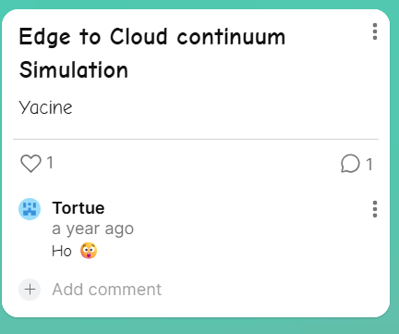
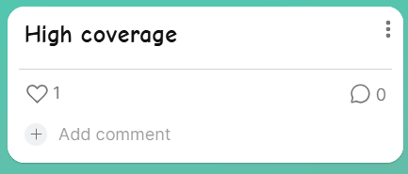
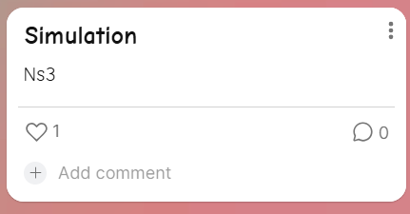
PLEASE DON’T DO THE FOLLOWING
Do not forget to add your name
Put your full and correct name ☺
Do not add your name as a comment
JIDAP 2026 – 04 May

